Slide 1
Ethics of Filtering
Andrea Loreggia

Slide 2
Digital Services Act (DSA) - Νόμος για τις ψηφιακές υπηρεσίες
ρύθμιση των ψηφιακών υπηρεσιών
διαδικτυακές πλατφόρμες
Εισαγωγή
Περιεχόμενο που δημιουργείται από χρήστες:
επιτρέπει στους χρήστες να εκφράζονται
να δημιουργούν, να μεταδίδουν ή να έχουν πρόσβαση σε πληροφορίες και πολιτιστικές δημιουργίες
να συμμετέχουν σε κοινωνικές αλληλεπιδράσεις.

Slide 3
Ο συντονισμός είναι η ενεργός διακυβέρνηση των πλατφορμών που αποσκοπεί στην εξασφάλιση αλληλεπιδράσεων μεταξύ των χρηστών που είναι:
Παραγωγικές
Υπερ-κοινωνικές
Νόμιμες
Τι είναι o μετριασμός;

Slide 4
Γιατί φιλτράρισμα;
Για την πρόληψη παράνομης και επιβλαβούς διαδικτυακής συμπεριφοράς
Για να μετριάσει τις επιπτώσεις της
Για να διευκολύνει τη συνεργασία
Αποτρέπει την κατάχρηση

Slide 5
Ταξινόμηση

Slide 6
Συγκεντρωτικό φιλτράρισμα, το οποίο εφαρμόζεται από μια κεντρική αρχή σύμφωνα με ενιαίες πολιτικές που ισχύουν για ολόκληρη την πλατφόρμα.
Αποκεντρωτικό φιλτράρισμα, το οποίο περιλαμβάνει πολλαπλούς κατανεμημένους συντονιστές, οι οποίοι λειτουργούν με κάποιο βαθμό ανεξαρτησίας και ενδεχομένως επιβάλλουν διαφορετικές πολιτικές σε υποσύνολα της πλατφόρμας.
Ταξινόμηση - Πού

Slide 7
Ταξινόμηση – Πότε
Εκ των προτέρων φιλτράρισμα, το οποίο εφαρμόζεται πριν από τη διάθεση του περιεχομένου στην πλατφόρμα.
Εκ των υστέρων φιλτράρισμα, το οποίο εφαρμόζεται στο περιεχόμενο που είναι ήδη προσβάσιμο στους χρήστες της πλατφόρμας.

Slide 8
Εκ των προτέρων φιλτράρισμα, το οποίο εφαρμόζεται πριν από τη διάθεση του περιεχομένου στην πλατφόρμα.
Εκ των υστέρων φιλτράρισμα, το οποίο εφαρμόζεται στο περιεχόμενο που είναι ήδη προσβάσιμο στους χρήστες της πλατφόρμας
Δραστικό φιλτράρισμα, το οποίο εφαρμόζεται αφού επισημανθεί το πρόβλημα με ένα στοιχείο από χρήστες ή τρίτους.
Προληπτικό φιλτράρισμα, το οποίο πραγματοποιείται με πρωτοβουλία του συστήματος συντονισμού, το οποίο έχει ως εκ τούτου το έργο του εντοπισμού
Ταξινόμηση – Πότε

Slide 9
Διακριτό φιλτράρισμα, το οποίο παρέχει πληροφορίες σχετικά με τον αποκλεισμό αντικειμένων από την πλατφόρμα.
Μυστικό φιλτράρισμα, το οποίο δεν παρέχει καμία πληροφορία σχετικά με τη λειτουργία.
Ταξινόμηση – Πως;

Slide 10
Διακριτό φιλτράρισμα, το οποίο παρέχει πληροφορίες σχετικά με τον αποκλεισμό αντικειμένων από την πλατφόρμα.
Αμφισβητήσιμο φιλτράρισμα. Η πλατφόρμα παρέχει στους μεταφορτωτές τρόπους να αμφισβητήσουν το αποτέλεσμα του φιλτραρίσματος και να λάβουν νέα απόφαση επί του θέματος.
Μη αμφισβητήσιμο φιλτράρισμα. Δεν υπάρχει δυνατότητα επανόρθωσης για τους μεταφορτωτές.
Μυστικό φιλτράρισμα, το οποίο δεν παρέχει καμία πληροφορία σχετικά με τη λειτουργία
Ταξινόμηση – Πως;

Slide 11
Πρακτικό φιλτράρισμα, το οποίο εκτελείται από ανθρώπινο παράγοντα.
Αυτοματοποιημένο φιλτράρισμα, το οποίο εκτελείται από αλγοριθμικά εργαλεία.
Υβριδικό φιλτράρισμα, το οποίο εκτελείται από συνδυασμό ανθρώπων και αυτοματοποιημένων εργαλείων.
Ταξινόμηση - Ποιος

Slide 12
Αναζήτηση μεταδεδομένων, κατακερματισμός και αποτύπωση δακτυλικών αποτυπωμάτων -> για τον εντοπισμό αντιγράφων γνωστών ψηφιακών έργων
Μαύρη λίστα -> για την εύρεση ανεπιθύμητων εκφράσεων
NLP -> για την αντιμετώπιση του νοήματος και του πλαισίου
Πολλαπλές τεχνικές ΤΝ -> για τον εντοπισμό ανεπιθύμητων εικόνων ή συνδυασμών κειμένου και εικόνων και για τη μετάφραση προφορικού λόγου σε κείμενο.
Διαφορετικά μέσα

Slide 13
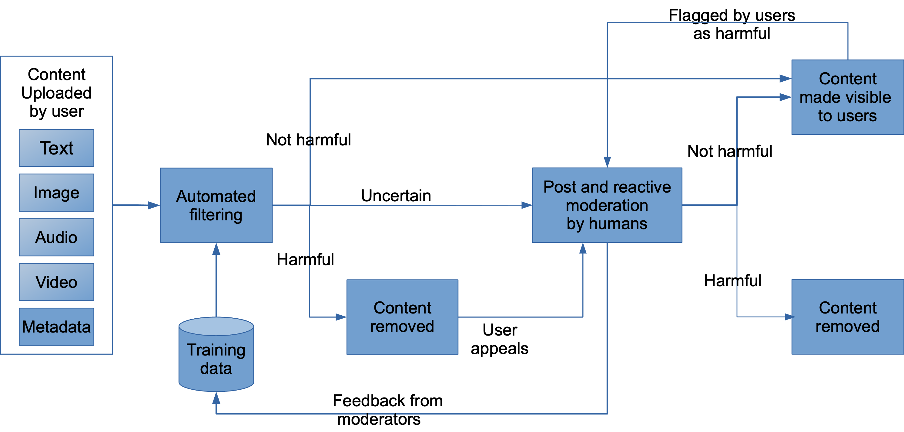
Πως δουλεύει

Slide 14
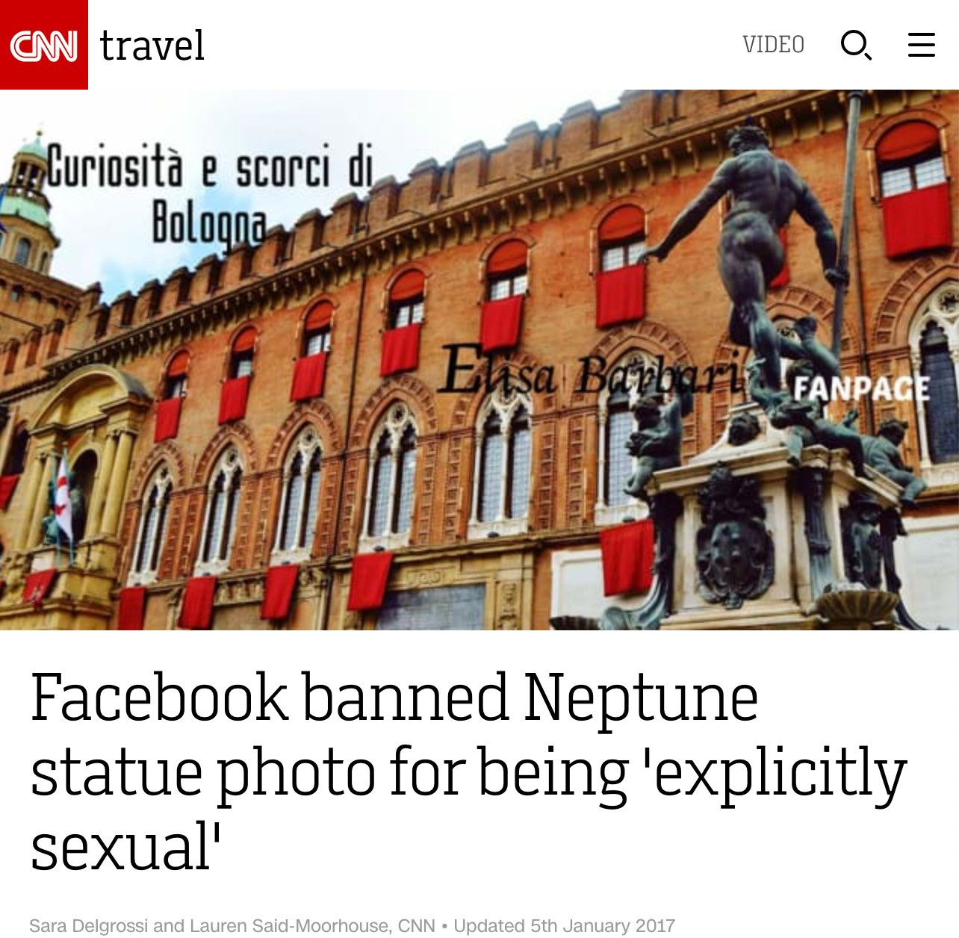
Επικές αποτυχίες

Slide 15
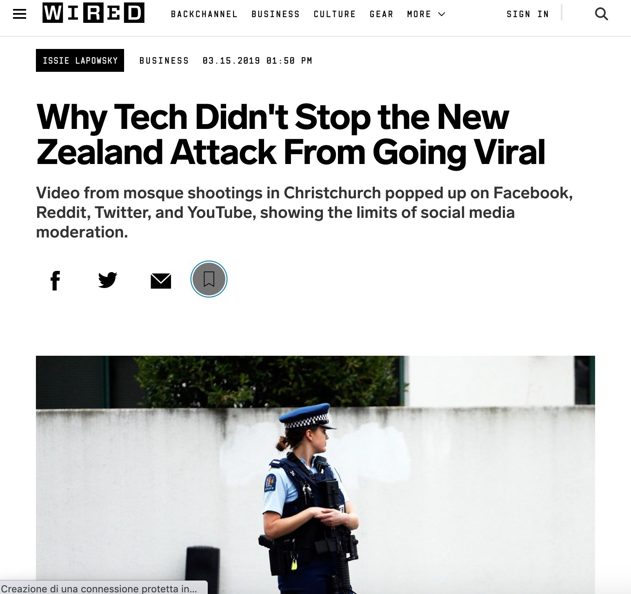
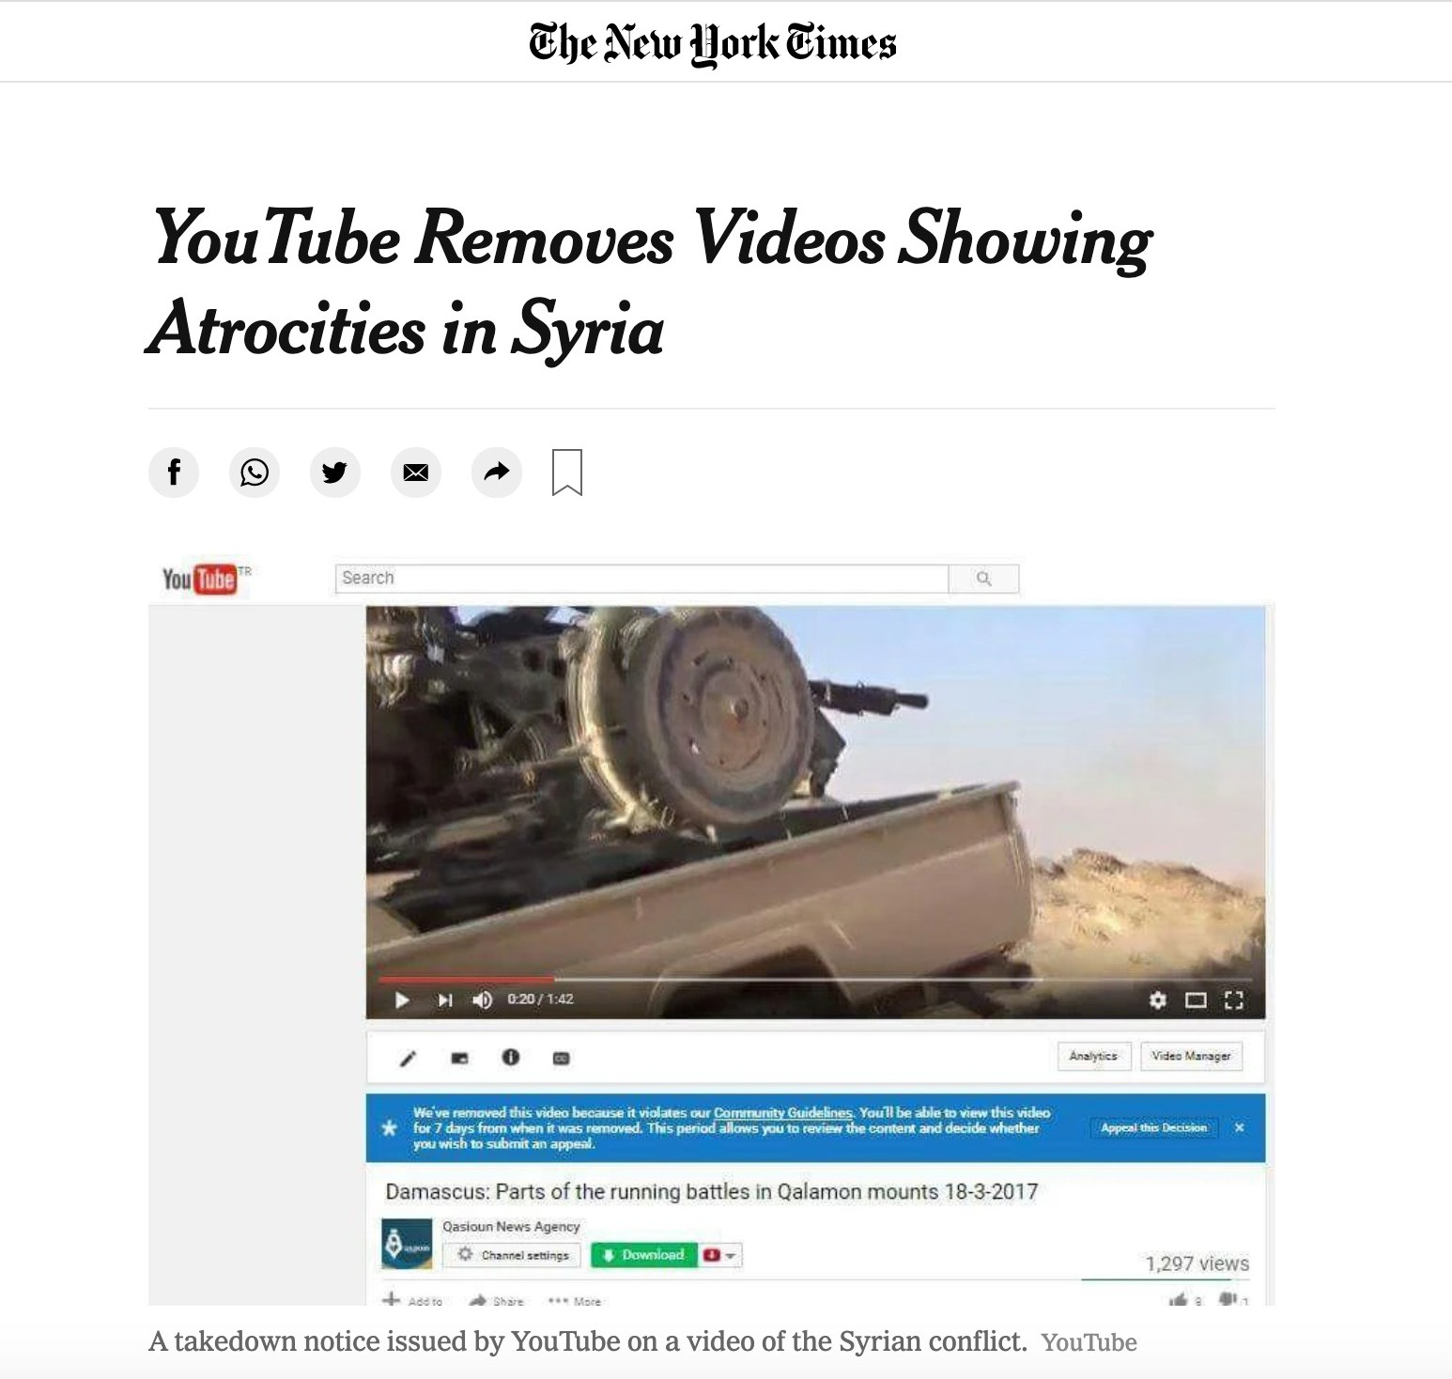
Επικές αποτυχίες

Slide 16
Αρχές της Σάντα Κλάρα

Slide 17
Αρχές της Σάντα Κλάρα

Slide 18
Αρχές της Σάντα Κλάρα

Slide 19
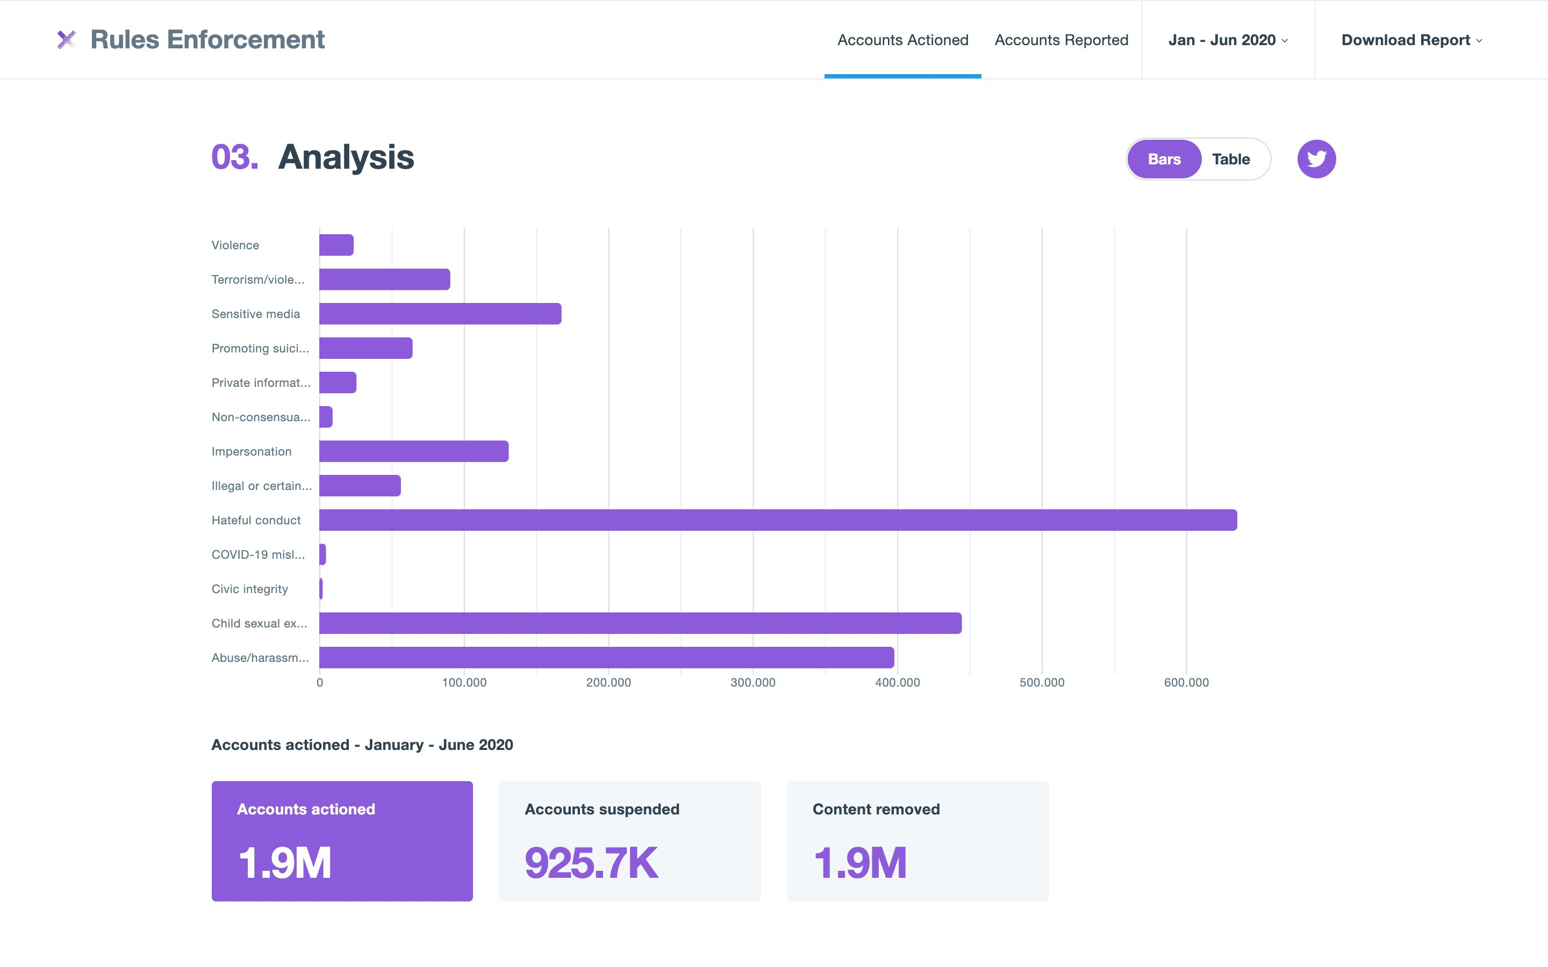
Διαφάνεια
Παράδειγμα από την έκθεση διαφάνειας του Twitter

Slide 20
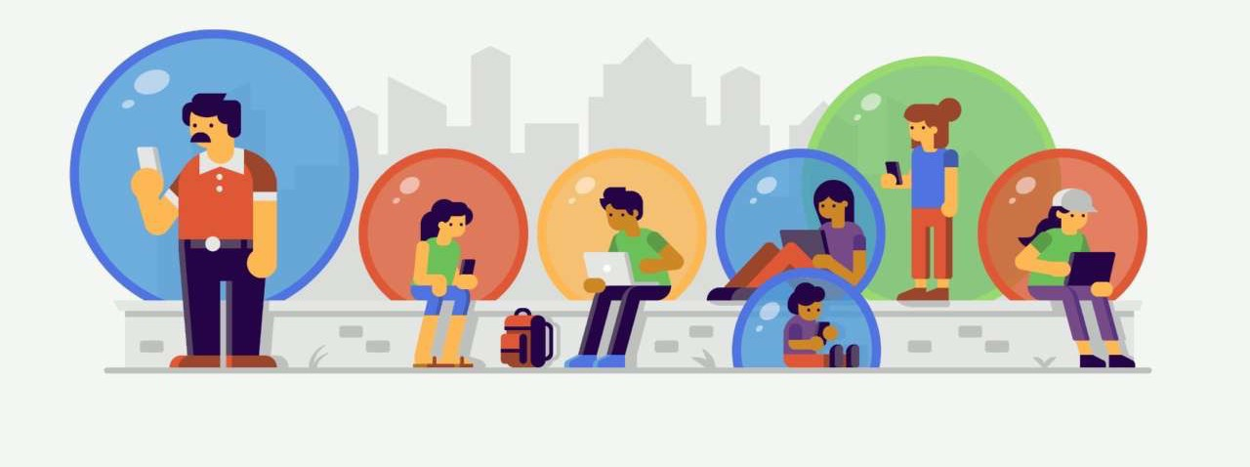
Filter bubbles
Echo chambers
Censorship
Fake news
Θέματα σχετικά με

